Slide 1
ДИСЦИЛИНА Наземная инфраструктура как сложная техническая система
ИНСТИТУТ ИПТИП
КАФЕДРА индустриального программирования
ВИД УЧЕБНОГО МАТЕРИАЛА Лекция
ПРЕПОДАВАТЕЛЬ Ризаева Юлия Николаевна
СЕМЕСТР 3, 2026-2027 уч. г.
Титульный лист материалов по дисциплине

Slide 2
Подсистемы наземной инфраструктуры
Лекция 6

Slide 3
План лекции
Подсистема: мониторинг парковочного пространства
Подсистема: мобильные комплексы ИТС
Подсистема: автоматизированная система управления наружным освещением
Подсистема: фотовидеофиксация нарушений ПДД
Подсистема: весогабаритный контроль
Подсистема: мониторинг параметров транспортных потоков

Slide 4
6. Подсистема: мониторинг парковочного пространства

Slide 5
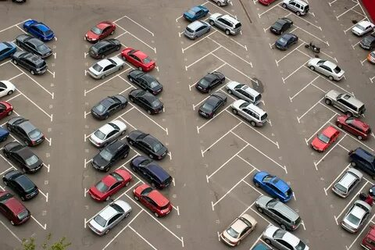
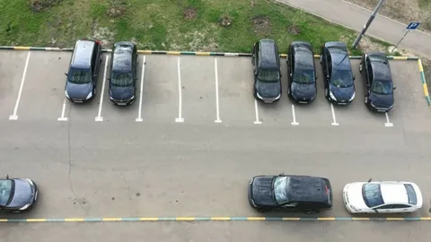
Назначение подсистемы
Подсистема предназначена для реализации обеспечения мониторинга парковочного пространства, гармонизации потока при заезде и выезде из парковочного пространства.
«Парковка (парковочное место)» - специально обозначенное и при необходимости обустроенное и оборудованное место, являющееся в том числе частью автомобильной дороги и (или) примыкающее к проезжей части и (или) тротуару, обочине, эстакаде или мосту либо являющееся частью подэстакадной или подмостовых пространств, площадей или иных объектов улично-дорожной сети, зданий, строений или сооружений и предназначенное для организованной стоянки транспортных средств на платной основе или без взимания платы по решению собственника или иного владельца автомобильной дороги, собственника земельного участка либо собственника соответствующей части здания, строения или сооружения.
https://yandex-images.clstorage.net/9uvbo9336/e44b85QMz/H8qfzOaPQ-gY2b0rj7GOYCpt5nQBuGrh3a-ZWC5VxcemU43JnasgSj1ehQ9N4VxV-Px4NM-4RRPMAzG1vvFvQwub0tHXkkOdYYSVct-RgnQiGJN4RckC8KnGkClTVL321kuJLXkixNuUqkmjwVHpbLmhICnn1BlCfbtR-NvoNmejIvuQ5h9CYOh9GNsvebJkKuhypCXRUtgRq9ydp4X1Jw-GebHh8qAHXCqhl1nVXdg5OZDVStwJfkla8ThDmNqTU7ofAH5zmsgEnaB7f_E60AakznidoT5kOUMwhU-JdX__Gi2JlcLEk7wuVS_FeRWQLXl8uU4olUqVUkVkI2RqKz-6r9xeJxaQ-PlYv6cx_lSiULYIGcGSnAVbvKlzBe1Xx4aZCZGWkANEcl0jnTX5bA0hfBVuvFXWlRrJcCcAijM_zodAcudS4AABKBfPfQr0mhjSyKndfpQdD4QFjzl18y8y1bkxMmADrKIVg_1BRaRVOSClSoQVUhUKuei_eOZnQ9oPzD7zvviMqSDzPyl6TAIcHmRBDQJAab-YYWM1EWvj5nV1gXrsN3wamZ9tuQUYkU3oadYwWSIJwskkX5xqT6POX4Bea1ZomIXEj-8FopDqxPqMWdVyAIEXjDnfjUlDE4bBXZ0GcF_M2tHDeW1Z6LGlVHkWQDWC1X4xtM_8imejypME3k_ubPAd4J-PcYaQlmzSFE2J4lyNo5Q1f5mZXx-WwXVdBoCb8A4ZL81FmaBpUYz5ClCdUhmSATxL3JrfwzajEH7Psuh00RA7j532vOIYkvzd-dp0ke8QaWMl3UfzuqGNDergG-SC2ZuRTRkwsR1kudJwhX7Jolm416Syk1MyM1SKJzLcNB00O__hBshyTNIUUaViBK0r7DV_zXHr485xWT06aDN4ouHDHdW5lLHR_K0-4HXSwcJFFK9seiM_rgM0wqeiuDDRYNf3gZbQNggarH39xvQxm7xxr6V0
https://avatars.mds.yandex.net/i?id=6e68ad37d7fc386f337d8900f83896d05b82c2af-16239175-images-thumbs&n=13

Slide 6
7. Подсистема: мобильные комплексы ИТС

Slide 7
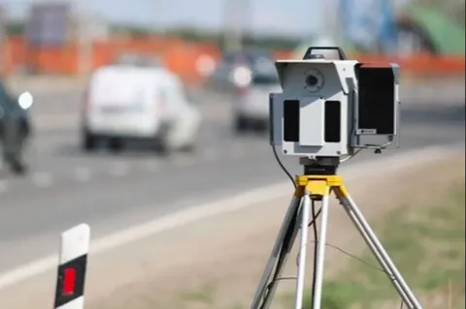
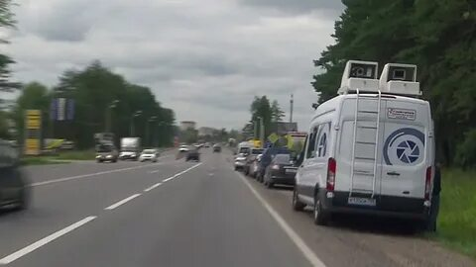
Назначение мобильных комплексов
Мобильные комплексы - комплексы используемые при отсутствии постоянно действующих подсистем ИТС на данном участке автомобильной дороги или сбоя в их работе для периодического кратковременного сбора и способствующих своевременному распространению необходимой
информации.
https://yandex-images.clstorage.net/9uvbo9336/e44b85QMz/H8qfzOaPQ-gY2b0rj7GOYCpt5nQBuGrh3a-ZWXZYtceubs3I4asMX3AOiFY4kUBIsMRoOOb9CR_BQlTw_uwrSxLCj5nXpk-xcayhRt-RgnQiGJN4RckC8KnGkClTVL321kuJLXkixNuUqkmjwVHpbLmhICnn1BlCfbtR-NvoNmejIvuQ5h9CYOh9GNsvebJkKuhypCXRUtgRq9ydp4X1Jw-GebHh8qAHXCqhl1nVXdg5OZDVStwJfkla8ThDmNqTU7ofAH5zmsgEnaB7f_E60AakznidoT5kOUMwhU-JdX__Gi2JlcLEk7wuVS_FeRWQLXl8uU4olUqVUkVkI2RqKz-6r9xeJxaQ-PlYv6cx_lSiULYIGcGSnAVbvKlzBe1Xx4aZCZGWkANEcl0jnTX5bA0hfBVuvFXWlRrJcCcAijM_zodAcudS4AABKBfPfQr0mhjSyKndfpQdD4QFjzl18y8y1bkxMmADrKIVg_1BRaRVOSClSoQVUhUKuei_eOZnQ9oPzD7zvviMqSDzPyl6TAIcHmRBDQJAab-YYWM1EWvj5nV1gXrsN3wamZ9tuQUYkU3oadYwWSIJwskkX5xqT6POX4Bea1ZomIXEj-8FopDqxPqMWdVyAIEXjDnfjUlDE4bBXZ0GcF_M2tHDeW1Z6LGlVHkWQDWC1X4xtM_8imejypME3k_ubPAd4J-PcYaQlmzSFE2J4lyNo5Q1f5mZXx-WwXVdBoCb8A4ZL81FmaBpUYz5ClCdUhmSATxL3JrfwzajEH7Psuh00RA7j532vOIYkvzd-dp0ke8QaWMl3UfzuqGNDergG-SC2ZuRTRkwsR1kudJwhX7Jolm416Syk1MyM1SKJzLcNB00O__hBshyTNIUUaViBK0r7DV_zXHr485xWT06aDN4ouHDHdW5lLHR_K0-4HXSwcJFFK9seiM_rgM0wqeiuDDRYNf3gZbQNggarH39xvQxm7xxr6V0
https://avatars.mds.yandex.net/i?id=7c5545ea3474b770c52730fdcbce8379df01d690-4401365-images-thumbs&n=13

Slide 8
Назначение мобильных комплексов
По конструктивным особенностям, связанным со степенью мобильности, технические средства подразделяют на три группы:
стационарные;
носимые - не требующие специальных конструкций для размещения;
мобильные/передвижные – предназначены для работы в течение ограниченного промежутка времени и размещаемые на борту транспортных средств, летательных аппаратов или на специальных конструкциях (платформах, штативах, треногах и т.д.).

Slide 9
8. Подсистема: автоматизированная система управления наружным освещением

Slide 10
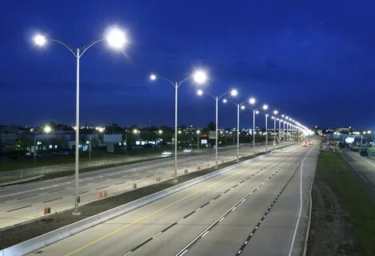
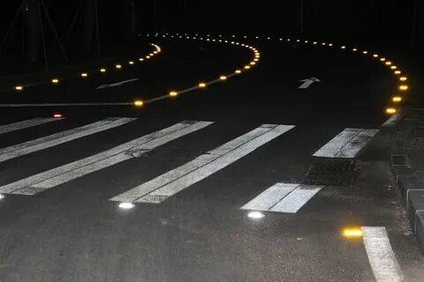
Термин АСУНО
Автоматизированная система управления наружным освещением (АСУНО) - подсистема ИТС, предназначенная для управления режимами работы осветительного и электротехнического оборудования, программно-техническими средствами, линиями электроснабжения и связи, входящими в инфраструктуру сети наружного освещения участка (участков) автомобильной дороги, а также для мониторинга технологических параметров и диагностики состояния этих инфраструктурных элементов.
https://avatars.mds.yandex.net/i?id=b0b536dc4e781a6806cd4e9828e9a24ec80d968b-16418812-images-thumbs&n=13
https://avatars.mds.yandex.net/i?id=415d9975dfaa740eaf032ced4d96e72ea714dfbd-5905964-images-thumbs&n=13

Slide 11
9. Подсистема: фотовидеофиксация нарушений ПДД

Slide 12
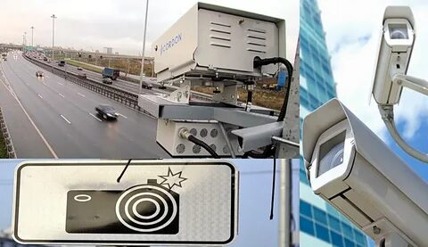
Цели создания системы
Подсистема предназначена для повышения эффективности системы управления транспортными потоками и снижения общей аварийности на автомобильных дорогах. Основой подсистемы является автоматический режим фотовидеофиксации нарушений ПДД.
https://avatars.mds.yandex.net/i?id=04e493e1cd4f89b188377913c7e391a3c7ffe041-5663194-images-thumbs&n=13

Slide 13
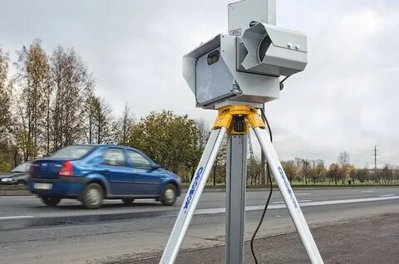
Цели создания системы
Автоматический режим фотовидеофиксации:
Режим работы специальных технических средств, обеспечивающий выявление фиксируемого события без участия человека (оператора), формирование и хранение необходимой и достаточной доказательной базы для вынесения постановлений по делам об административных правонарушениях. (ГОСТ Р 57144-2016)
https://avatars.mds.yandex.net/i?id=7f23c5b7313fa77db062fbaa8f92cea51a1a7a1e-5569949-images-thumbs&n=13

Slide 14
10. Подсистема: весогабаритный контроль

Slide 15
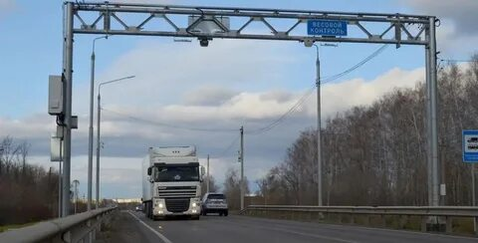
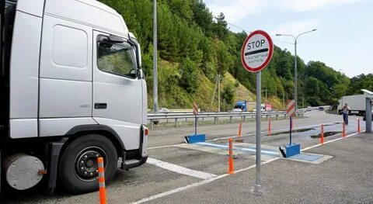
Цели создания системы
Подсистема предназначена для обеспечения в автоматическом режиме весогабаритного контроля транспортных средств.
Весогабаритный контроль на автомобильных дорогах РФ осуществляется в пунктах весового и габаритного контроля транспортных средств (пункты весогабаритного контроля), в целях обеспечения сохранности автомобильных дорог.
https://avatars.mds.yandex.net/i?id=3f43904ca3a1df87e27f5fb2eeabec674ec84172-8497122-images-thumbs&n=13
https://yandex.ru/images/search?pos=12&from=tabbar&img_url=https%3A%2F%2Fpravdapfo.ru%2Fsites%2Fdefault%2Ffiles%2Fves_bashinform.png&text=весогабаритный+контроль+на+дороге&rpt=simage&lr=10715

Slide 16
11. Подсистема: мониторинг параметров транспортных потоков

Slide 17
Назначение подсистемы
№ | Подсистема предназначена для реализации
1 | мониторинга эффективности функционирования автомобильной дороги
2 | автоматического сбора, накопления, передачи и обработки статистической информации функционирования технических средств подсистемы
3 | обеспечение функционирования Единой динамической транспортной модели автомобильной дороги в целях решения прикладных задач в реальном масштабе времен и перспективе
4 | при установке на платных участках автомобильных дорог - обеспечение функционирования системы информационной поддержки при контроле выручки

Slide 18
Спасибо за внимание!

